Slide 1

Persistencia de datos en una turbina de viento
Grupo 3 (Pablo, Garai y Markel)
Notes:
Markel

Slide 2
Objetivo del proyecto
El objetivo principal de este proyecto es generar una aplicación que lea el dataset proporcionado y lo inserte en la base de datos de nuestra elección. También se usarán distintos tipos de agregaciones.
Durante esta presentación se detallarán los pasos seguidos para alcanzar esta solución.
Notes:
Markel

Slide 3

Decisión de usar o no contenedores
Tras valorar los pros y contras de la utilización de contenedores para este trabajo, finalmente se ha optado por su uso, ya que si se entienden los fundamentos y el funcionamiento de Docker y de Docker Compose, es bastante más sencillo realizar este tipo de retos.
Notes:
Markel

Slide 4
Decisión de qué modelo de bases de datos utilizar
La naturaleza del dataset utilizado es una serie temporal: mediciones periódicas de variables físicas de una turbina eólica. Por ello, InfluxDB es especialmente apropiada por las siguientes razones:
Está optimizada para manejar datos de series temporales con marcas de tiempo precisas.
Permite realizar agregaciones complejas (media, mínimo, máximo, etc.) sobre ventanas temporales.
Integra visualización y consultas avanzadas desde su propia interfaz.
Tiene una API potente y fácilmente integrable con Python.
Evita sobrecarga innecesaria que podría suponer una base de datos relacional para este tipo de casos.
Notes:
Markel

Slide 5
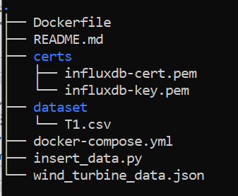
Descripción de nuestro ejemplo
-
Estructura de carpetas
Notes:
Markel

Slide 6
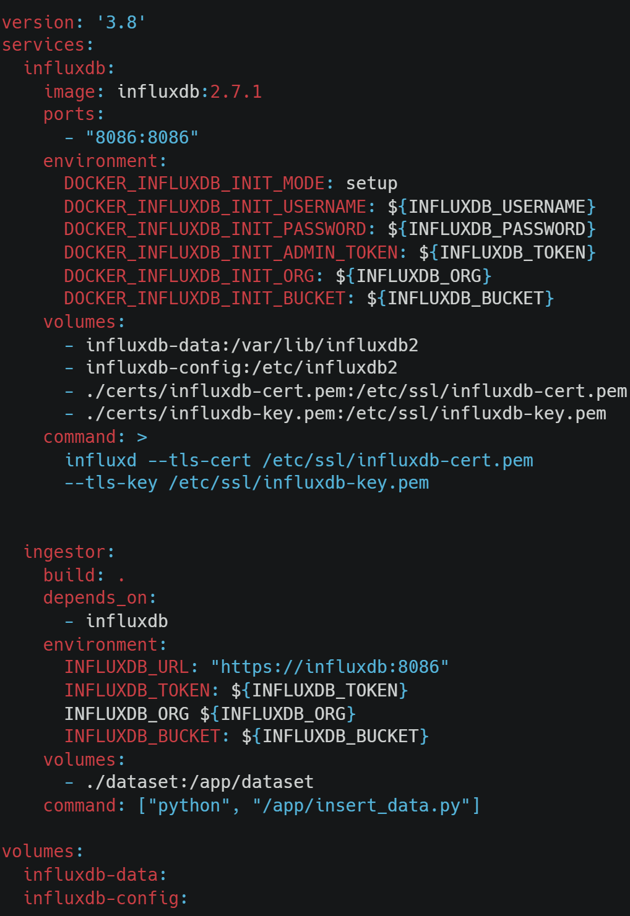
Docker compose
Apartado técnico
A continuación se muestra el docker-compose.yml que despliega los servicios.
Notes:
Markel

Slide 7
Descripción de nuestro ejemplo - Inserción de datos
Para la inserción de datos de nuestro ejemplo, hemos realizado un script de Python que procesa el dataset en formato CSV con la librería Pandas. Aquí, se actualizan los datos a 2024 y se renombran las columnas para que no den problemas. Tras esto, se insertan los datos en InfluxDB mapeando los tipos de datos de cada columna desde Pandas a InfluxDB.
Finalmente, se indica mediante logging.info que los datos se han insertado correctamente.
Notes:
Pablo

Slide 8
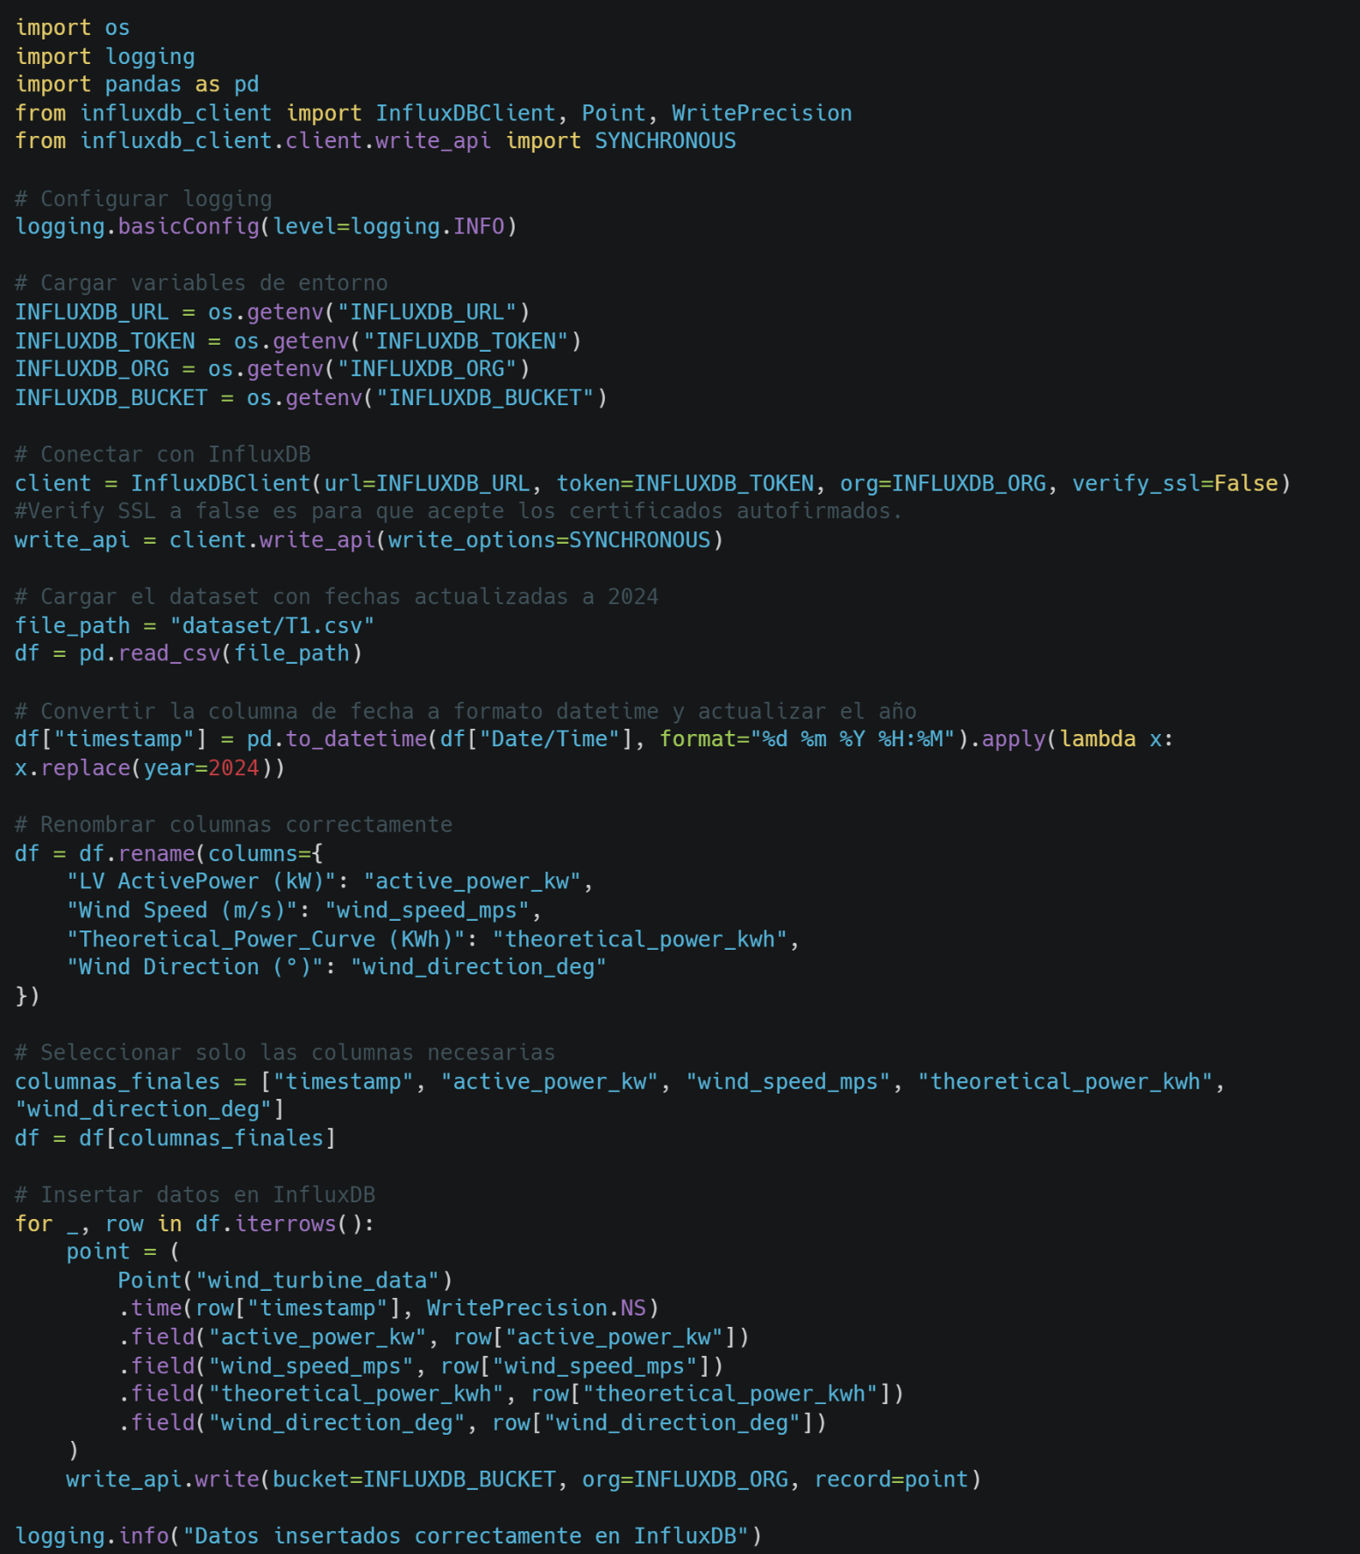
Inserción de datos
Apartado técnico
A continuación se añade el script de Python utilizado para realizar la importación, transformación e inserción de datos en Influx desde el dataset.
Notes:
Pablo

Slide 9
Descripción de nuestro ejemplo - Dashboards
Se ha creado un dashboard en InfluxDB que incluye:
5-day period Mean of all data points
Max Wind Speed of all data points
Wind Speed mean of all data points
Max Theoretical Power
Theoretical Power mean of all data points
Max Real Power
Real Power mean of all data points
Wind Direction mean of all data points
Además, para poder facilitar que todos tengamos los mismos dashboards, hemos generado un archivo wind_turbine_data.json el cual InfluxDB permite importar.
Notes:
Garai

Slide 10
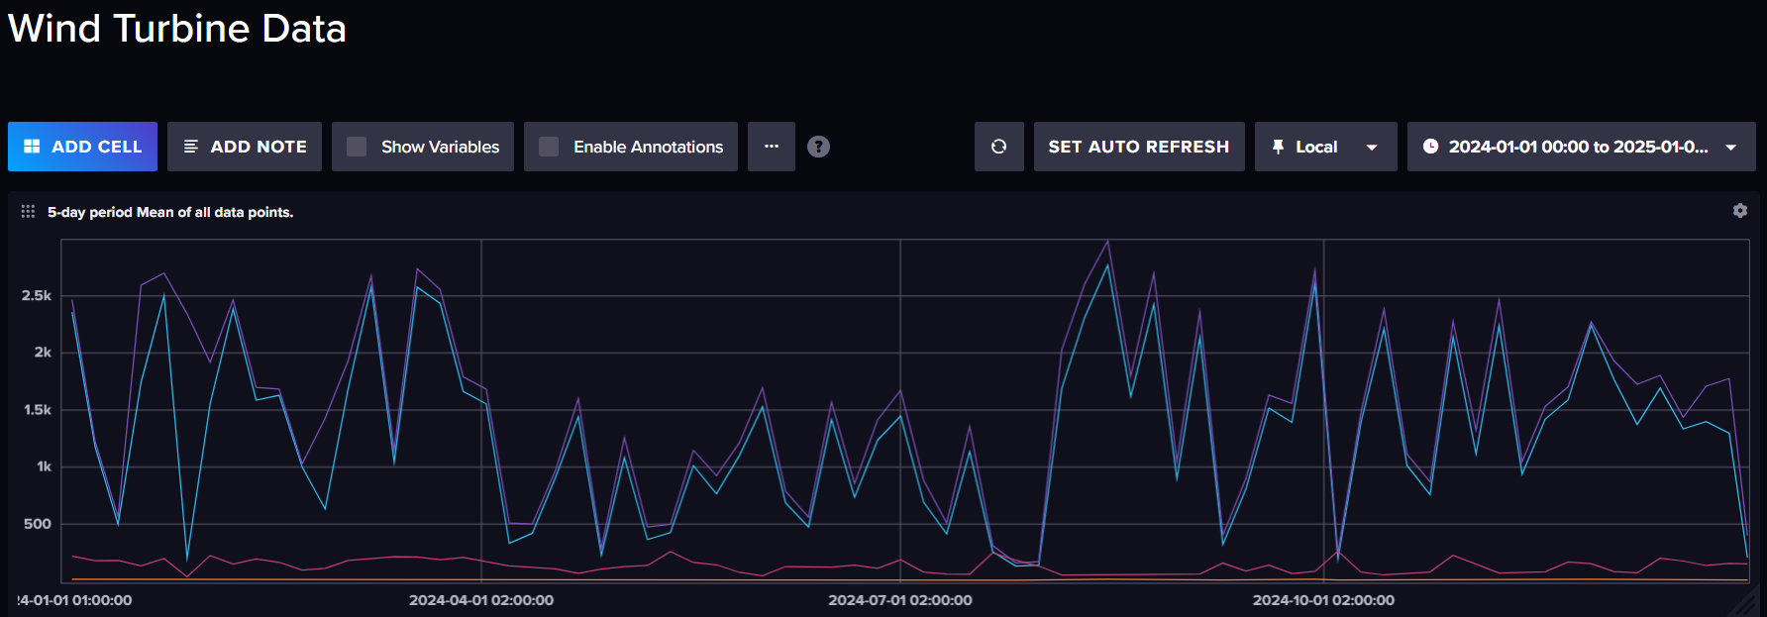
Descripción de nuestro ejemplo - Dashboards

Slide 11
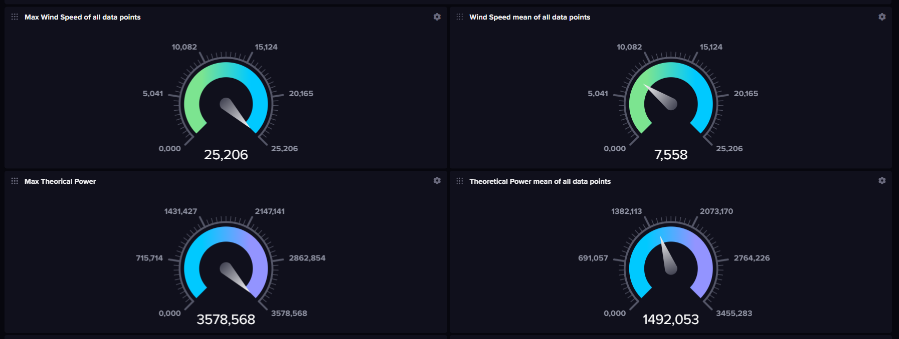
Descripción de nuestro ejemplo - Dashboards

Slide 12
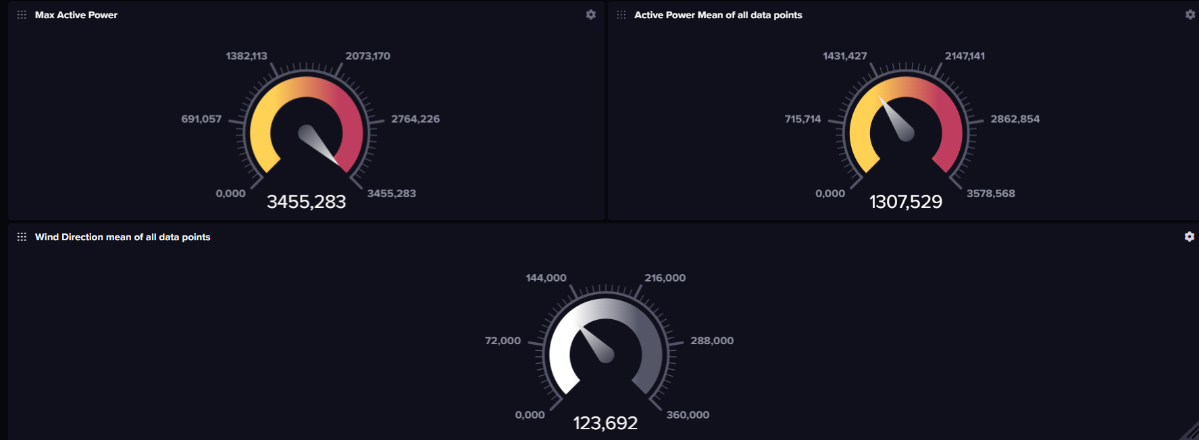
Descripción de nuestro ejemplo - Dashboards

Slide 13
Posibles vías de mejora
Dashboards automáticos
Automatizar aún más la generación de dashboards.
Autenticación
Añadir autenticación OAuth2 para mayor seguridad.
Sistema de alertas
Configurar alertas automáticas si ciertas métricas superan umbrales.
Nuevos datos
Incorporar una API externa que genere nuevos datos en tiempo real.
Notes:
Garai

Slide 14
Problemas / Retos encontrados
Precisión temporal
Adaptar correctamente las marcas de tiempo a nanosegundos para InfluxDB.
Carga masiva de datos
Evitar cuellos de botella en la inserción masiva.
Certificados HTTPS
Generación, configuración y aceptación por parte del navegador.
Diseño del dashboard
Elección de visualizaciones útiles y claras.
Notes:
Pablo

Slide 15
Alternativas posibles
Otras Bases de Datos
PostgreSQL: buena opción relacional, pero menos eficiente para series temporales.
TimescaleDB: extensión de PostgreSQL que añade funcionalidad de series temporales, pero requiere configuración adicional.
MongoDB Time Series: opción válida pero menos optimizada que InfluxDB para datos de IoT.
Otros Métodos de Comunicación
MQTT o Kafka: aplicables si hubiera generación continua en tiempo real. No necesario en este caso de carga histórica.
Orquestación con Kubernetes
En contextos de mayor escala, Kubernetes permitiría escalado y recuperación automática, aunque innecesario en esta prueba de concepto.
Notes:
Pablo

Slide 16
Extras y mejoras implementadas
Visualización avanzada con dashboard en InfluxDB.
Demostrar mediante una visualización la inserción de datos correcta, mediante línea temporal de InfluxDB.
Proceso automatizado con Docker.
Despliegue completamente automatizado sin pasos manuales.
Inicialización de influxdb sin necesidad de registrarse manualmente.
HTTPS habilitado en el entorno.
Notes:
Markel

Slide 17
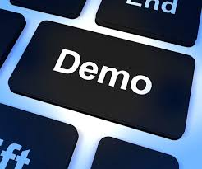
Vídeo DEMO
https://drive.google.com/file/d/1XBFO2zz7bVEN1fLgx3OS7OkqRQAxrtVV/view?usp=sharing

